Slide 1
8.2
物理光学方法的光学信息变换
Photoelectric
Technology
光电技术
8.2
物理光学方法的光学信息变换

Slide 2
8.2
物理光学方法的光学信息变换
Photoelectric
Technology
光电技术
光具有波动属性，光的干涉和衍射会形成各种衍射和干涉图样，这些图样与其外部几何参数（长度、位移等）存在严格的内在联系，即荷载了相关信息及其变化。
利用光电方法对光波的各种干涉和衍射现象进行检测和处理，可以获得相关几何和物理参量。

Slide 3
8.2.1
干涉方法的光学信息变换
Photoelectric
Technology
光电技术
8.2.1
干涉方法的光学信息变换

Slide 4
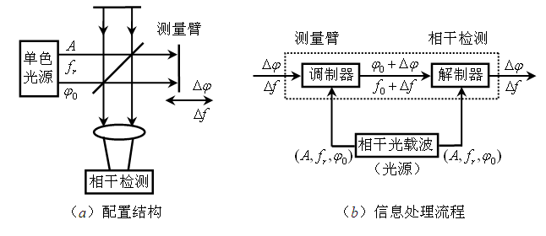
8.2.1
干涉方法的光学信息变换
Photoelectric
Technology
光电技术
一、干涉方法的光学信息变换
从信息处理的角度来看，干涉测量实质上是待测信息对光频载波调制和解调的过程。各种类型的干涉仪器或干涉装置，实际上就是光频波的调制器和解调器。

Slide 5
8.2.1
干涉方法的光学信息变换
Photoelectric
Technology
光电技术
1. 单频光相干条纹探测的光学信息变换
在使用窄光束单频光照明的干涉测量中，干涉条纹的探测是用单元光电器件在较小的空间范围内进行的。检测的对象一般是干涉条纹波数或相位随时间的变化，属于一维空间单频光的相位调制，其适用于被测对象是物体的整体位移或运动的场合。
干涉条纹时序变化的检测可采用条纹光强检测法、干涉条纹比较法和干涉条纹跟踪法等。

Slide 6
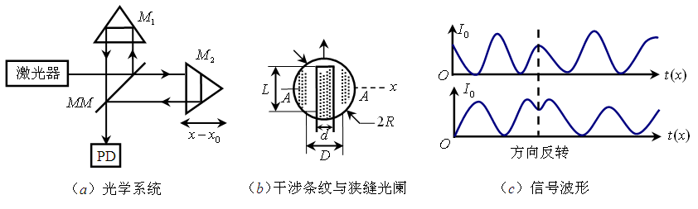
8.2.1
干涉方法的光学信息变换
Photoelectric
Technology
光电技术
（1）干涉条纹光强探测法
用光电元件直接探测条纹或同心圆环形干涉条纹的光强变化而实现测量。
当角反射镜M₂随被测物体移动 时，干涉条纹的光强发生一个周期的变化。采用光电接收器计数干涉条纹数目的增减或条纹间隔的相位关系，即能确定被测物体的位置变化。

Slide 7
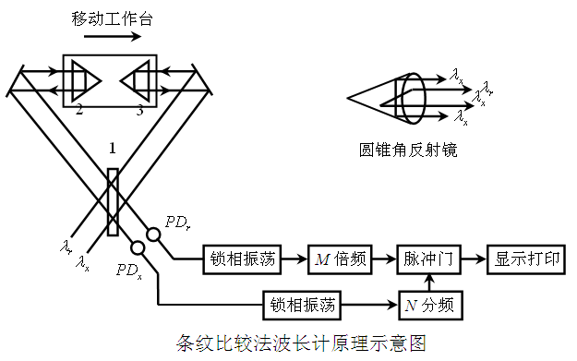
8.2.1
干涉方法的光学信息变换
Photoelectric
Technology
光电技术
（2）干涉条纹比较法
采用两束不同光频的的相干光作为光源。其中一束光频率已知，另一束为未知，则对应测量臂的位移，两光束各自形成干涉条纹。它们经光电检测后，形成两种频率不同的电信号。通过电信号频率的比较，可以计算出未知光波的波长或频率。

Slide 8
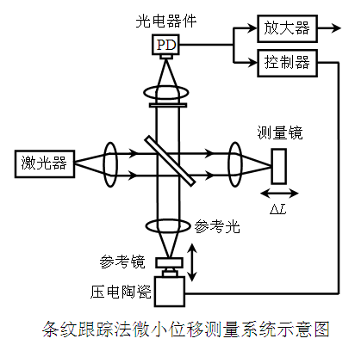
8.2.1
干涉方法的光学信息变换
Photoelectric
Technology
光电技术
（3）干涉条纹跟踪法
在干涉仪测量镜面位置变化时，通过光电接收器实时地检测出干涉条纹的变化。同时利用控制系统使参考镜沿相应方向移动，以维持干涉条纹保持静止不动。这时，根据参考镜位移驱动电压的大小可以直接得到测量镜的位移。

Slide 9
8.2.1
干涉方法的光学信息变换
Photoelectric
Technology
光电技术
2. 双频光相干差频探测的光学信息变换
双频光的差频探测是指将包含有被测信息的相干光调制波和做为基准的本机振荡光波在满足波前匹配的条件下，在光电探测器上进行光学混频，光电探测器的输出是频率为两光波频率差的拍频信号。这个输出信号包含有调制信号的振幅、频率和相位特征。通过探测这种拍频信号，最终能解调出被传送的信息。
差频探测是相干检测，与非相干探测的直接探测法相比，它具有灵敏度高、输出信噪比高、精度高、探测目标的作用距离远等特点。

Slide 10
8.2.1
干涉方法的光学信息变换
Photoelectric
Technology
光电技术
（1）光学多普勒效应及速度信息的光学变换
运动物体能改变入射在其上的光波频率的现象称为光学多普勒效应。
v
v₀ .(r_{s} - r₀)
速度方向
PD
r_{s} - r₀
r_{s}
f_{s}
入射方向
r₀
s
多普勒强度方向
f₀
(a)

Slide 11
8.2.1
干涉方法的光学信息变换
Photoelectric
Technology
光电技术
激光多普勒测速
r_{s}
r_{s –}r₀
r₀
θ
当 r₀ 和 r_{s} 相对v对称分布且满足
v
α
(c)

Slide 12

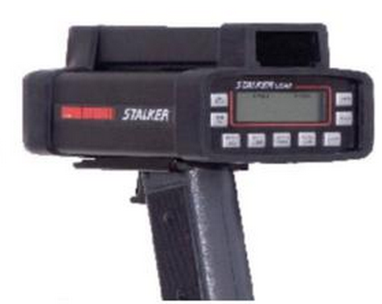
8.2.1
干涉方法的光学信息变换
Photoelectric
Technology
光电技术
激光多普勒测速

Slide 13
8.2.1
干涉方法的光学信息变换
Photoelectric
Technology
光电技术
（2）萨格纳克效应及转角信息的光学变换
当封闭的光路相对于惯性空间有一转动速度Ω时，顺时针光路和逆时针光路之间形成与转速成正比的光程差，两者间的数值关系为
这种转动的闭合光路中正反方向光路光程差随转速改变的现象称为萨格纳克效应。

Slide 14
8.2.1
干涉方法的光学信息变换
Photoelectric
Technology
光电技术
当光路平面垂直于转动方向时
当测量出顺时针光束和逆时针光束的光程差
，就能
得到封闭光路的转动速度

Slide 15
8.2.1
干涉方法的光学信息变换
Photoelectric
Technology
光电技术
顺时针光束和逆时针光束形成的光程差量值很小，只有利用环形干涉仪或环形激光器才有可能通过检测双向光路的激光束频差得到被测角速度。
环形激光器是指由三个或三个以上反射镜组成的激光谐振腔使光路转折形成闭合环路。
激光谐振腔与光频之间成比例关系，

Slide 16
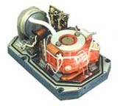
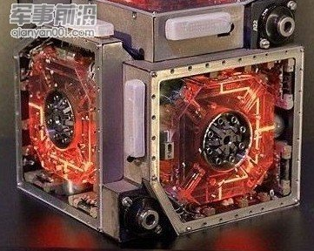
8.2.1
干涉方法的光学信息变换
Photoelectric
Technology
光电技术
由小型化的环形激光器及相应的光学差频检测装置可组成激光陀螺仪。
作为一种测角装置，它是一种以物理定律为基准的客观角度基准，具有很高的测角分辨率，在360°范围内有 ～ 的测量精度。

Slide 17
8.2.2
衍射方法的光学信息变换
Photoelectric
Technology
光电技术
8.2.2
衍射方法的光学信息变换

Slide 18
8.2.2
衍射方法的光学信息变换
Photoelectric
Technology
光电技术
二、 衍射方法的光学信息变换
光波在传播过程中遇到障碍物时，会偏离原来的传播方向，绕过障碍物的边缘而进入几何阴影区，并在障碍物后的观察屏上呈现光强有规则分布的衍射图样，衍射图样与衍射屏（障碍物或孔）的尺寸和光学系统参数有关。因此，根据衍射图样及其变化可确定被测物（衍射物）的尺寸，此类方法称为激光衍射测量法。

Slide 19
8.2.2
衍射方法的光学信息变换
Photoelectric
Technology
光电技术
1. 单缝夫琅禾费衍射测量
测量时已知 和 ，测定第k 个衍射暗条纹 ，就可以算出缝宽b 的精确尺寸。

Slide 20
8.2.2
衍射方法的光学信息变换
Photoelectric
Technology
光电技术

Slide 21
8.2.2
衍射方法的光学信息变换
Photoelectric
Technology
光电技术
2. 圆孔衍射测量
艾里斑的直径

Slide 22
8.2.2
衍射方法的光学信息变换
Photoelectric
Technology
光电技术
2. 圆孔衍射测量

